Slide 1

บทเรียนที่
1
วิวัฒนาการ
ของตัวเลข
และระบบจำนวน

Slide 2


สาระการเรียนรู้
1.
วิวัฒนาการของระบบจำนวนและตัวเลข
2.
โครงสร้างของระบบจำนวน
3.
จำนวนจริง

Slide 3

1.
วิวัฒนาการของระบบจำนวนและตัวเลข
มนุษย์รู้จักการใช้สัญลักษณ์ในการบอกปริมาณมาตั้งแต่ยุคหิน สัญลักษณ์รอยขีดบนผนังถํ้า หรือรอยขีดบนกระดูกสัตว์ เป็นหลักฐานที่บ่งบอกว่ามนุษย์ในยุค 30,000 กว่าปีที่แล้ว ได้ทำการบันทึกปริมาณของอะไรบางอย่าง เช่น จำนวนสัตว์ที่ล่าได้ หรืออาจจะใช้นับวันเวลาก็อาจเป็นไปได้เช่นกัน
การนับของมนุษย์ในยุคก่อนประวัติศาสตร์อาจเริ่มต้นจากการนับสิ่งของจำนวนน้อย ๆ โดยอาจใช้นิ้วมือเป็นเครื่องมือในการนับ หรืออาจจะใช้ก้อนหินเป็นตัวแทนตัวเลขต่าง ๆ การนับอย่างง่าย ๆ นี้ เป็นจุดเริ่มต้นที่ทำให้เกิดการติดต่อสื่อสารที่มีประสิทธิภาพมากขึ้น ทำให้เกิดความเข้าใจและเกิดความรู้มากขึ้น เช่น ถ้านาย ก จะบอกกับนาย ข ว่า “วันนี้ล่าสัตว์ได้ III ตัว เมื่อวานได้ II ตัว” โดยใช้สัญลักษณ์ I แทนสัตว์ที่ล่าได้หนึ่งตัว ย่อมดีกว่าบอกว่า “วันนี้ล่าสัตว์ได้มากกว่าเมื่อวาน”

Slide 4
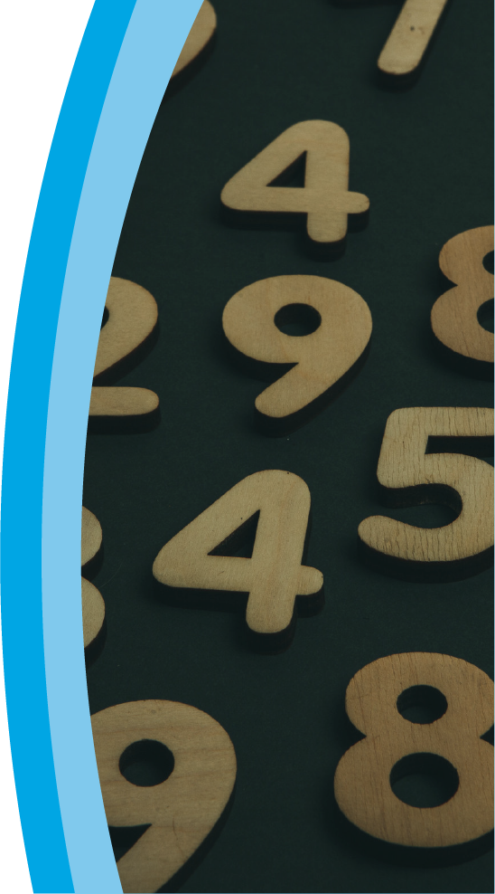

ดังนั้นการนับและระบบจำนวนอาจเป็นภาษาอย่างหนึ่งที่มนุษย์ใช้ในการสื่อสาร หรือใช้ในการบันทึก มนุษย์ในยุคแรก ๆ ก่อนประวัติศาสตร์มักจะใช้สัญลักษณ์ง่าย ๆ เพื่อแทนจำนวน เช่น I แทนจำนวนของสิ่งของหนึ่งชิ้น อันที่จริงสัญลักษณ์นี้ถูกใช้มาจนกระทั่งถึงปัจจุบัน เพราะเป็นสัญลักษณ์ที่เข้าใจง่าย เช่น ในการนับคะแนนเสียงเลือกตั้ง รอยขีด I นี้จึงถือเป็นสัญลักษณ์ทางคณิตศาสตร์อย่างหนึ่งที่เรียกว่า รอยขีดทอลลี่ (Tally Marks)
การนับของมนุษย์ในยุคแรก ๆ ได้ใช้การนับนิ้วมือ คงเป็นเพราะสะดวกที่สุด ซึ่งจะนับได้แค่สิบ เด็ก ๆ ในยุคปัจจุบันก็ยังคงเริ่มต้นการเรียนรู้เรื่องตัวเลขด้วยการนับนิ้ว แต่มีบางชนเผ่าที่ฉลาดขึ้นได้เพิ่มจำนวนการนับให้มากขึ้นโดยการนับช่องว่างระหว่างนิ้วด้วย ซึ่งจะนับได้ถึง 18 และบางชนเผ่ายังใช้อวัยวะส่วนอื่นของร่างกายเพื่อเพิ่มจำนวนการนับให้มากขึ้น เช่น ชนเผ่าหนึ่งในนิวกินี (New Guinea) ใช้อวัยวะส่วนบนของร่างกายเพื่อแทนการนับได้ถึง 27 จำนวน

Slide 5

สำหรับระบบตัวเลขที่ได้มีการบันทึกไว้คาดว่าจะเริ่มเมื่อประมาณ 8,000 ถึง 3,500 ปี ก่อนคริสต์ศักราช โดยชาวสุเมเรียน (Sumerians) ชนเผ่าที่อาศัยอยู่บริเวณประเทศอิรักในปัจจุบัน ปั้นดินเหนียวให้เป็นรูปต่าง ๆ ใช้แทนตัวเลข และต่อมาประมาณ 3,500 ปีก่อนคริสต์ศักราช รูปปั้นดินเหนียวได้ถูกพัฒนามาเป็นการเขียนลงดินเหนียวแทนการปั้น ก่อนนำไปตากแดดหรือเผาให้แห้งซึ่งเป็นส่วนหนึ่งของภาษาที่เรียกว่า อักษรรูปลิ่ม หรือคูนีฟอร์ม (Cuneiform) และต่อมาอักษรคูนีฟอร์มนี้ได้ถูกถ่ายทอดมายังชนเผ่าบาบิโลเนียน (Babylonian) ที่เจริญรุ่งเรืองและเข้ามาแทนที่ชนเผ่าสุเมเรียน และเป็นชนเผ่าที่มีความเชี่ยวชาญทางด้านดาราศาสตร์ การคำนวณ และระบบเวลาชาวบาบิโลเนียนได้สร้างระบบจำนวนฐาน 60 หรือที่เรียกว่า แซกซาเจซซิมอล (Sexagesimal) นั่นคือมีตัวเลขนับได้ถึงหกสิบ ซึ่งได้ใช้ในการกำหนดองศาของตำแหน่งดวงดาว และใช้ในการนับเวลา เช่น ถ้าผู้เรียนดูนาฬิกาที่เป็นตัวเลข จะสังเกตเห็นว่าเมื่อตัวเลขในหลักวินาทีเพิ่มขึ้นไปเรื่อย ๆ จาก 1, 2, …, 59 ก็จะเปลี่ยนกลับไปเป็น 0 อีกครั้ง และจะมีการเพิ่มตัวเลขในหลักนาทีขึ้นไปหนึ่งนาที ผู้เรียนจะได้ศึกษาระบบเลขฐานในบทเรียนต่อ ๆ ไป

Slide 6

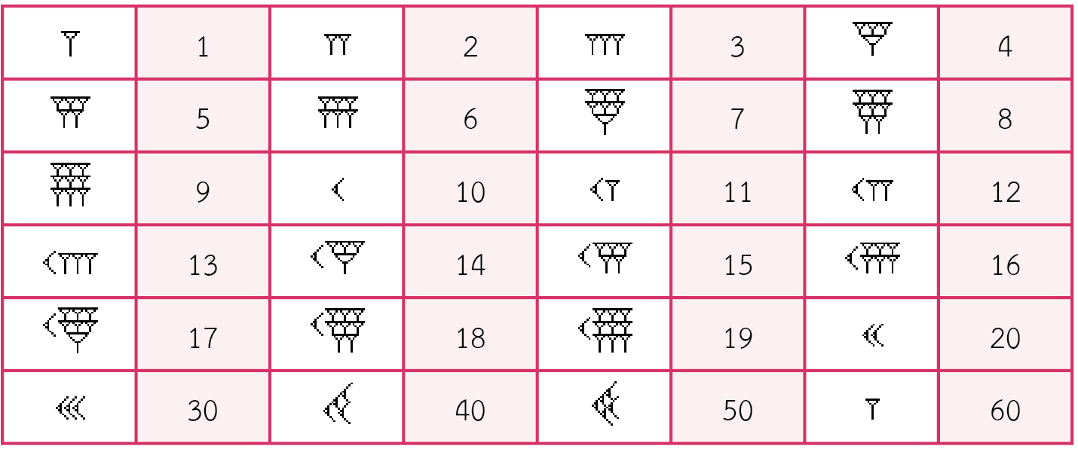
ตาราง
สัญลักษณ์แทนตัวเลขของชาวบาบิโลเนียน
และในยุคใกล้เคียงกันนี้ คือประมาณ 3,400 ปีก่อนคริสต์ศักราช อารยธรรมอียิปต์ก็ได้พัฒนาภาษาฮีโรกลีฟิกส์ (Hieroglyphics) ซึ่งรวมถึงตัวเลขด้วย

Slide 7

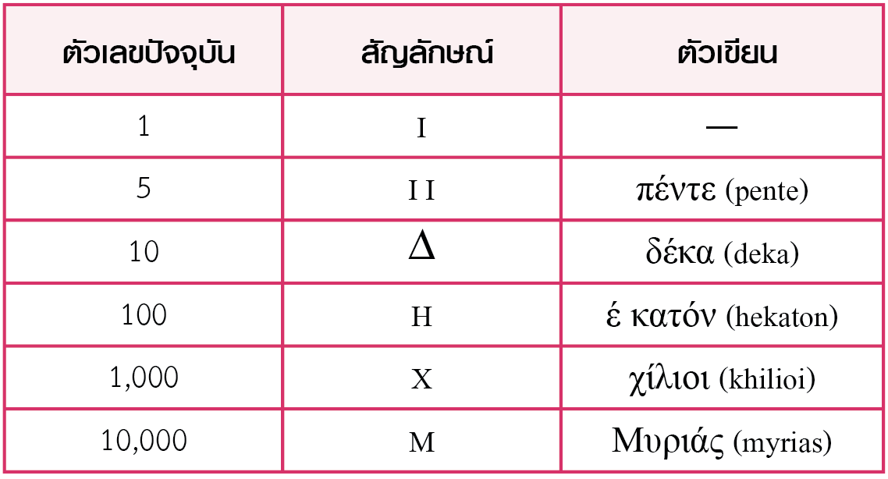
ต่อมาในช่วงประมาณ 700 ปีก่อนคริสต์ศักราช ชาวกรีกโบราณได้สร้างระบบตัวเลขที่เรียกว่า Acrophonic Attic โดยสัญลักษณ์ที่ใช้แทนตัวเลขจะเป็นอักขระตัวแรกของคำอ่านของตัวเลข (ยกเว้น 1) ดังตาราง
ตาราง
สัญลักษณ์แทนตัวเลขของชาวกรีกโบราณ

Slide 8
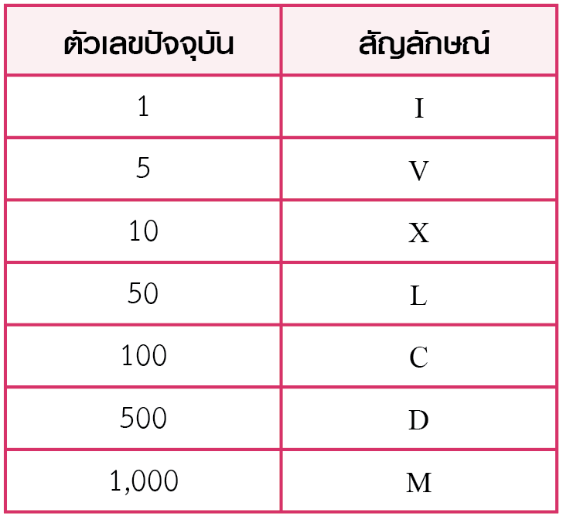
ตัวเลขของชาวกรีกเป็นพื้นฐานต่อตัวเลขของชาวโรมัน ซึ่งยังคงใช้อยู่จนถึงทุกวันนี้ และอาจจะคุ้นเคยมาบ้าง ดังตาราง
ระบบตัวเลขที่ใช้ในปัจจุบันเรียกว่า ระบบตัวเลข ฮินดู–อารบิก ซึ่งกำเนิดขึ้นเมื่อประมาณ 300 ปีก่อนคริสต์ศักราช ที่ประเทศอินเดีย โดยเป็นระบบตัวเลขฐานสิบที่มีสัญลักษณ์สิบตัว เช่น ที่ใช้ในปัจจุบันคือ 0 1 2 3 4 5 6 7 8 9 และใช้การวางเรียงกันเพื่อที่จะประกอบเป็นตัวเลขที่มากกว่า 9 เช่น 15 มีการสันนิษฐานว่าระบบตัวเลขของอินเดียหรือที่เรียกว่า ฮินดู นี้ได้แพร่ไปยังชาวอาหรับในช่วง ค.ศ. 700–800 โดยตำราคณิตศาสตร์ของชาวอินเดีย หลังจากนั้นก็ได้แพร่กระจายไปยังประเทศในแถบยุโรป โดยมีการแปลไปเป็นภาษาลาตินในช่วง ค.ศ. 1100–1200 และแปลไปเป็นภาษาอังกฤษต่อมาในช่วงปี ค.ศ. 1400–1500 และใช้มาจนกระทั่งปัจจุบัน ซึ่งถูกเรียกว่าเลขอารบิก
ตาราง
สัญลักษณ์แทนตัวเลขของชาวโรมัน

Slide 9
หลักการเขียนตัวเลขโรมันแทนจำนวน
1. สัญลักษณ์แต่ละตัวเขียนติดกันได้ไม่เกิน 3 ตัว
2. เขียนโดยใช้หลักการเพิ่มคือ เขียนสัญลักษณ์เรียงกันไป หรือเรียงลำดับค่าจากมากไปน้อย เช่น
III = 1 + 1 + 1 = 3
XXII = 10 + 10 + 1 + 1 = 22
DCCLXXVII = 500 + 100 + 100 + 50 + 10 + 10 + 5 + 1 + 1 = 777

Slide 10

หลักการเขียนตัวเลขโรมันแทนจำนวน
3. เขียนโดยใช้หลักการลดเป็นการเขียนแทนจำนวนบางจำนวนที่ใช้หลักการเพิ่มไม่ได้ การเขียนทำได้โดยเขียนตัวเลขที่มีค่าน้อยไว้หน้าตัวเลขที่มีค่ามาก เช่น
IV = 5 – 1 = 4
IX = 10 – 1 = 9
XL = 50 – 10 = 40
XC = 100 – 10 = 90
CD = 500 – 100 = 400
CM = 1000 – 100 = 900
*ข้อสังเกตหลักการลดมีเงื่อนไข ดังนี้
1) ตัวเลขที่เป็นตัวลบมีเพียง 3 ตัว เท่านั้น คือ I, X, C
2) ตัวเลข I อยู่หน้าตัว V หรือ X เท่านั้น
3) ตัวเลข X อยู่หน้าตัว L หรือ C เท่านั้น
4) ตัวเลข C อยู่หน้าตัว D หรือ M เท่านั้น

Slide 11

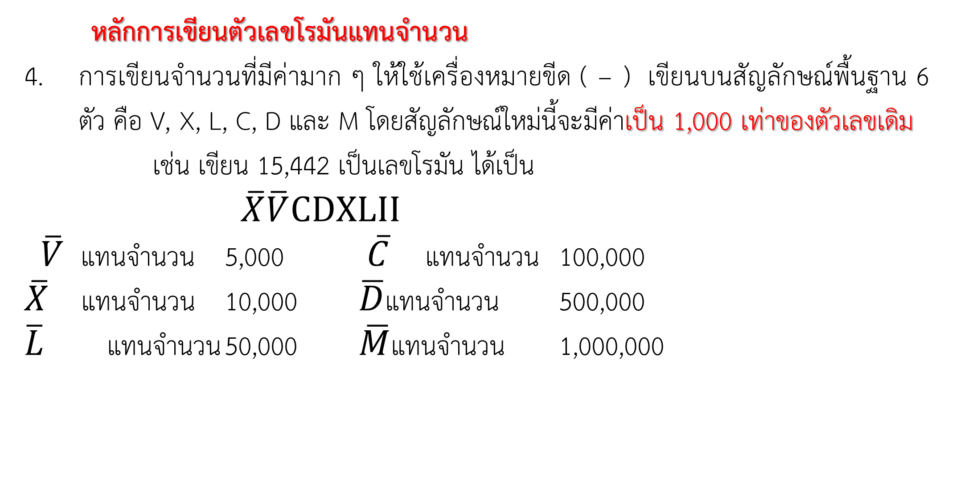
หลักการเขียนตัวเลขโรมันแทนจำนวน
การเขียนจำนวนที่มีค่ามาก ๆ ให้ใช้เครื่องหมายขีด ( – ) เขียนบนสัญลักษณ์พื้นฐาน 6 ตัว คือ V, X, L, C, D และ M โดยสัญลักษณ์ใหม่นี้จะมีค่าเป็น 1,000 เท่าของตัวเลขเดิม
เช่น เขียน 15,442 เป็นเลขโรมัน ได้เป็น
$\overline{X}\overline{V}CDXLII$
$\overline{V}$ แทนจำนวน 5,000 $\overline{C}$ แทนจำนวน 100,000
$\overline{X}$ แทนจำนวน 10,000 $\overline{D}$แทนจำนวน 500,000
$\overline{L}$ แทนจำนวน 50,000 $\overline{M}$แทนจำนวน 1,000,000

Slide 12

แบบฝึกช่วยคิด

Slide 13
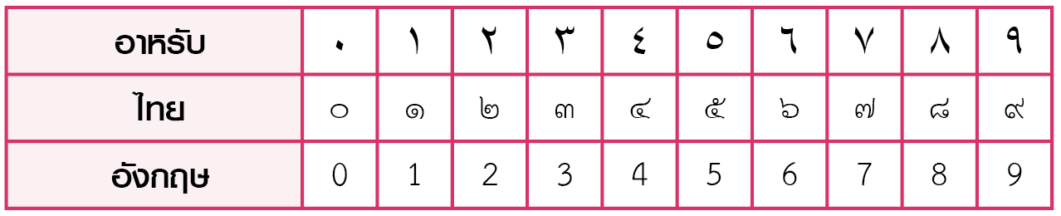
ในความหมายของระบบตัวเลข ฮินดู–อารบิกนั้น ขอให้เข้าใจว่าเป็นวิธีการบอกปริมาณด้วยการเรียบเรียงสัญลักษณ์จากสัญลักษณ์ทั้งสิบตัว เพื่อแทนปริมาณหนึ่ง ๆ ซึ่งมิได้หมายความว่าจะต้องใช้สัญลักษณ์ 0 1 ... 9 เสมอไป ดังเช่นในประเทศไทยก็ใช้ระบบตัวเลขอารบิก โดยมีสัญลักษณ์เป็นของตัวเองคือ ๐ ๑ ๒ ๓ ๔ ๕ ๖ ๗ ๘ ๙ หรือถ้าเป็นภาษาอาหรับเองก็จะใช้สัญลักษณ์ต่างออกไป ดังในตาราง
ตาราง
เปรียบเทียบสัญลักษณ์ที่ใช้ในระบบตัวเลข ฮินดู–อารบิก

Slide 14

2.
โครงสร้างของระบบจำนวน
ระบบจำนวนเป็นแนวคิดที่เป็นนามธรรมเกี่ยวกับการบอกปริมาณ จำนวน รวมทั้งการใช้สัญลักษณ์เพื่อแทนสิ่งต่าง ๆ เช่น บาร์โคด เบอร์โทรศัพท์ ในระบบจำนวนจะให้สัญลักษณ์ตัวเลขในการแทนจำนวนต่าง ๆ ดังนั้น ตัวเลขจึงเป็นเพียงสัญลักษณ์ที่ใช้สื่อความหมายของระบบจำนวน
นักคณิตศาสตร์ได้จัดหมวดหมู่ของจำนวนในระบบจำนวน เพื่อให้ง่ายในการศึกษาและนำไปใช้งาน ระบบจำนวนจะประกอบไปด้วยจำนวนต่าง ๆ ที่มีคุณสมบัติและประโยชน์เฉพาะตัว จำนวนเหล่านี้มีมากมาย ขึ้นอยู่กับวิธีการแบ่งแยก และมีชื่อแตกต่างกัน ตั้งแต่จำนวนง่าย ๆ ที่คุ้นเคย เช่น จำนวนนับ จำนวนเต็ม ทั้งเต็มบวกและเต็มลบ จำนวนเฉพาะหรือจำนวนไพร์ม (Prime Numbers) จำนวนตรรกยะ อตรรกยะ ไปจนกระทั่งถึงจำนวนที่ซับซ้อนขึ้น เช่น จำนวนจินตภาพ (Imaginary Numbers) จำนวนคาดินอล (Cardinal Numbers) ซึ่งเป็นจำนวนที่เป็นเครื่องมือในการวิเคราะห์ทางวิทยาศาสตร์และวิศวกรรมศาสตร์ขั้นสูงที่จะไม่กล่าวถึงในบทเรียนนี้

Slide 15
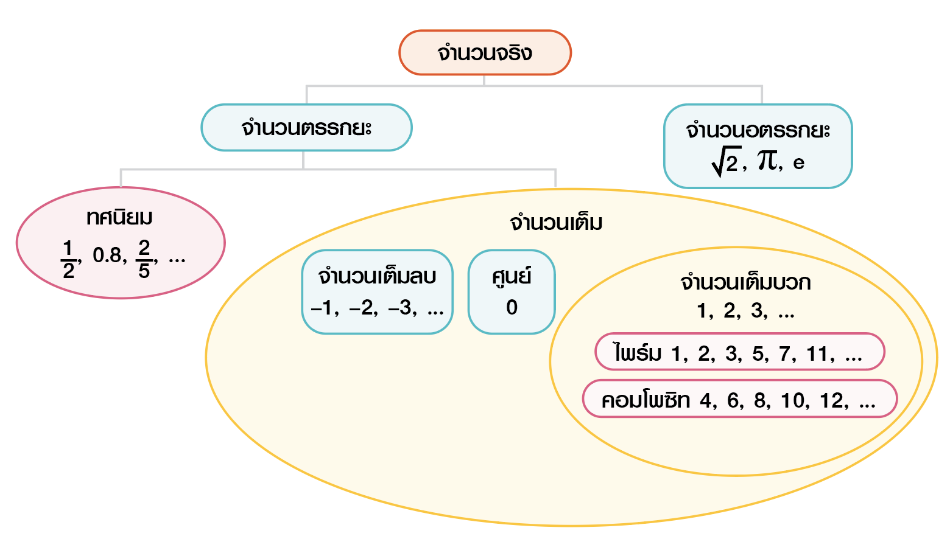
โครงสร้างหลักของระบบจำนวนที่ใกล้ตัวผู้เรียนจะเป็นระบบจำนวนจริง (Real Numbers) เพราะเป็นระบบจำนวนที่พบและใช้งานบ่อยในชีวิตประจำวัน ดังนั้นระบบจำนวนที่จะกล่าวถึงในหัวข้อนี้คือ ระบบจำนวนจริง ซึ่งมีองค์ประกอบดังแสดงในรูปที่ 1.1
จากโครงสร้างของระบบจำนวนจริงในรูป เราสามารถแบ่งจำนวนจริง (Real Numbers) เป็นสองกลุ่มใหญ่ ๆ คือ จำนวนตรรกยะ (Rational Numbers) และจำนวนอตรรกยะ (Irrational Numbers) และในจำนวนตรรกยะยังสามารถแบ่งย่อยได้อีกเป็นสองกลุ่ม คือ จำนวนทศนิยม (Decimal) และจำนวนเต็ม (Integer) และในส่วนของจำนวนเต็มยังแบ่งย่อยได้อีกเป็นจำนวนเต็มบวก ศูนย์และจำนวนเต็มลบ ในส่วนของจำนวนเต็มบวกยังสามารถแบ่งย่อยเป็นจำนวนไพร์มและจำนวนคอมโพซิท ซึ่งจะกล่าวถึงในรายละเอียดในแต่ละจำนวนในหัวข้อต่อ ๆ ไป
รูปที่ 1.1 โครงสร้างของระบบจำนวนจริง

Slide 16
3.
จำนวนจริง
จากรูปที่ 1.1 จำนวนจริงจะเป็นเซตใหญ่ที่ประกอบไปด้วยจำนวนตรรกยะ และจำนวนอตรรกยะ ดังนั้นระบบจำนวนทั้งหมด คือ จำนวนธรรมชาติ หรือจำนวนเต็มบวก ศูนย์ จำนวนเต็มลบ จำนวนตรรกยะ และจำนวนอตรรกยะ เป็นเซตย่อยของระบบจำนวนจริง
สมบัติของจำนวนจริง
จำนวนจริงมีสมบัติดังนี้
1
สมบัติปิด (Closure Law)
ถ้า a, b เป็นจำนวนจริงใด ๆ และ c = a + b แล้ว c จะเป็นจำนวนจริง
และ d = a · b แล้ว d จะเป็นจำนวนจริง

Slide 17
2
สมบัติการจัดหมู่ (Assocative Law)
ถ้า a, b, c เป็นจำนวนจริงใด ๆ แล้ว
(a + b) + c = a + (b + c)
และ (a · b) · c = a · (b · c)
3
สมบัติการสลับที่ (Commutative Law)
ถ้า a, b เป็นจำนวนจริงใด ๆ แล้ว
a + b = b + a
และ a · b = b · a
4
สมบัติการแจกแจงหรือการกระจาย (Distributive Law)
ถ้า a, b, c เป็นจำนวนจริงใด ๆ แล้ว
a · (b + c) = a · b + a · c

Slide 18

5
สมบัติการมีเอกลักษณ์
เอกลักษณ์ของการบวกคือ 0 นั่นคือ ถ้า a เป็นจำนวนจริงใด ๆ แล้ว
a + 0 = a
เอกลักษณ์ของการคูณคือ 1 นั่นคือ ถ้า a เป็นจำนวนจริงใด ๆ แล้ว
a · 1 = a
6
สมบัติการผกผัน
สำหรับจำนวนจริง a ใด ๆ ผกผันของการบวกคือ –a นั่นคือ
a + (–a) = 0
และผกผันของการคูณคือ นั่นคือ
a · = 1 เมื่อ a ≠ 0
1
a
1
a

Slide 19

3.1
จำนวนตรรกยะ
เมื่อสังคมมนุษย์เริ่มซับซ้อนขึ้น ระบบจำนวนตัวเลขที่มีแต่จำนวนเต็มก็ไม่เพียงพอ เพราะการบอกปริมาณของอะไรบางอย่างอาจจะไม่สมบูรณ์ถูกต้องถ้าใช้แต่เพียงจำนวนเต็มเพียงอย่างเดียว เช่น ถ้ามีส้ม 10 ผล แบ่งให้เด็ก 4 คน เด็ก ๆ จะได้ส้มคนละกี่ผล ซึ่งคำตอบคือ เด็ก ๆ จะได้ส้มคนละ 2 ผล กับอีก 2 ใน 4 หรือ ผล หรือ 0.5 ผล ซึ่งจะเห็นว่านอกจากจำนวนเต็มแล้ว ยังต้องการจำนวนอื่น เพื่อบอกข้อมูลให้ละเอียดถูกต้องมากขึ้น
การบอกปริมาณหรือจำนวนใด ๆ ที่ไม่เป็นจำนวนเต็ม โดยถ้าจำนวนนั้น ๆ สามารถเขียนให้อยู่ในรูปเศษส่วนได้ เราจะใช้ระบบตัวเลขที่เรียกว่า ตรรกยะ
2
4
นิยาม จำนวนตรรกยะ คือ จำนวนที่สามารถเขียนให้อยู่ในรูปเศษส่วนของจำนวนเต็มสองจำนวน โดยจำนวนเต็มที่เป็นส่วนจะต้องไม่เท่ากับศูนย์ หรือถ้าให้ p, q เป็นจำนวนเต็มใด ๆ จำนวนตรรกยะก็คือจำนวนใด ๆ ที่สามารถเขียนแทนได้ด้วย โดย q ≠ 0
p
q

Slide 20

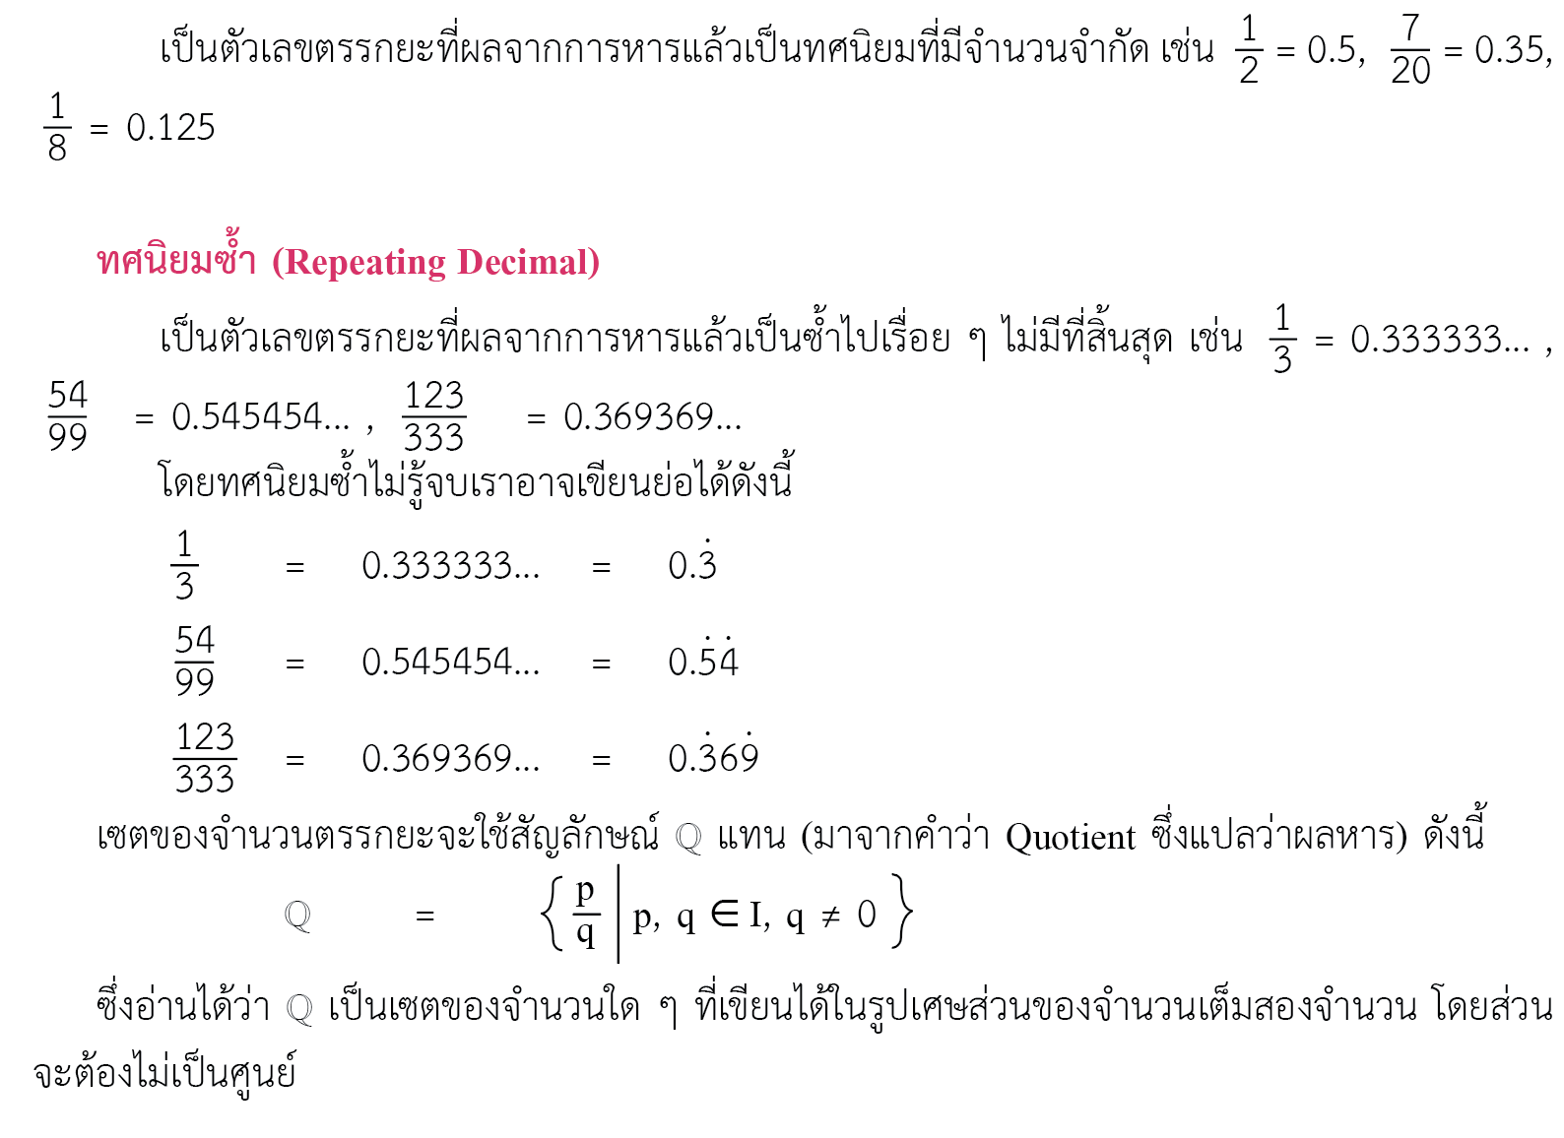
3.1.1
จำนวนตรรกยะที่ไม่เป็นจำนวนเต็ม
ทศนิยมรู้จบ (Terminating Decimal)
ทศนิยมซ้ำ (Repeating Decimal)

Slide 21

3.1.2
จำนวนเต็ม
จำนวนธรรมชาติหรือจำนวนเต็มบวก (Natural Number or Positive Integers) เป็นจำนวนที่เกิดขึ้นในยุคแรก ๆ เพื่อใช้ในการนับสิ่งต่าง ๆ ซึ่งโดยธรรมชาติมนุษย์จะนับสิ่งของต่าง ๆ ด้วยจำนวนเต็มบวกโดยเริ่มจาก 1, 2, … และบางครั้งถูกเรียกว่าเป็นจำนวนนับ (Counting Numbers) ข้อสังเกตอย่างหนึ่งคือ จำนวนธรรมชาติหรือจำนวนนับนี้จะไม่รวมศูนย์ เพราะโดยธรรมชาติแล้ว จะนับสิ่งของอะไรบางอย่างที่มีจำนวน ๆ หนึ่ง ถ้าไม่มีสิ่งของเลยก็จะไม่ต้องนับ ดังนั้นจึงไม่รวมศูนย์เป็นส่วนหนึ่งของจำนวนธรรมชาติ เช่น ถ้ามีดินสออยู่บนโต๊ะ 5 แท่ง จะนับจำนวนดินสอได้เป็น 5 แท่ง แต่ถ้าไม่มีดินสอเลย ก็จะไม่นับจำนวนธรรมชาติถูกใช้เพื่อการนับ เช่น การนับจำนวนรถที่วิ่งผ่านหน้าโรงเรียนในช่วงเวลาตอนเช้ามี 102 คัน การบอกปริมาณของอะไรก็ตามที่เป็นจำนวนเต็ม เช่น จำนวนพิกเซล (Pixel) ของกล้องถ่ายรูปดิจิทัล เช่น 4 ล้านพิกเซล หรือใช้ในการกำหนดอัตลักษณ์ (Identity) เช่น เบอร์โทรศัพท์ หรือบาร์โคดที่ติดกับสินค้า ในการใช้งานเหล่านี้จะไม่ใช้จำนวนอื่น ๆ ที่ไม่ใช่จำนวนธรรมชาติ เช่น ไม่นับจำนวนรถที่วิ่งผ่านหน้าโรงเรียนเป็นจำนวน 121.5 คัน หรือไม่มีเบอร์โทรศัพท์หมายเลข 092(–3)017905 หรือไม่มีบ้านเลขที่ –105.3

Slide 22

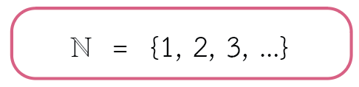

เซตของจำนวนธรรมชาติสามารถเขียนแทนด้วย
โดย ℕ เป็นเซตของจำนวนธรรมชาติ (ℕ มาจาก Natural) ซึ่งมีสมาชิกคือ 1, 2, 3, … โดยที่สัญลักษณ์ “…” (จุดสามจุด) หมายถึง ต่อไปเรื่อย ๆ ตามลำดับ และถ้าต้องการจะบอกว่า a เป็นจำนวนธรรมชาติ สามารถใช้ภาษาทางคณิตศาสตร์หรือสัญลักษณ์ดังนี้
สามารถอ่านได้ว่า “a เป็นสมาชิกของเซต ℕ” ซึ่งเซต ℕ ได้ถูกนิยามไว้ก่อนแล้วว่าเป็นจำนวนธรรมชาติ สัญลักษณ์ ∈ ใช้แทนคำว่า “เป็นสมาชิกของ”

Slide 23
จากจุดเริ่มต้นที่จำนวนธรรมชาติซึ่งเป็นจำนวนเต็มบวกเพียงอย่างเดียว โดยที่ในยุคแรก ๆ ยังไม่มีจำนวนศูนย์ ชาวกรีกโบราณเองยังไม่แน่ใจว่าศูนย์ควรจะเป็นส่วนหนึ่งของระบบจำนวนหรือไม่ เพราะแนวคิดเรื่องไม่มีกับมีศูนย์ดูเหมือนจะดูผิดปกติ เช่น ถ้าไม่มีเงินเลย แต่บอกเพื่อนว่าวันนี้มีเงินศูนย์บาท คงจะดูแปลก ๆ แต่อย่างไรก็ตาม เมื่อโลกเจริญขึ้นแนวคิดเกี่ยวกับจำนวนศูนย์ก็เริ่มจำเป็นมากขึ้น เพราะการบอกว่าสิ่งใดไม่มีด้วยการบอกว่ามีศูนย์จะมีประโยชน์และดูจะสมเหตุสมผล เช่น การนับเวลา เมื่อเข็มวินาทีบอกเวลาถึง 59 วินาที ก็จะเปลี่ยนเป็น 0 วินาที ไม่ใช่ 1 ซึ่งเป็นสิ่งที่ถูกต้อง
นอกจากการเริ่มใช้จำนวนศูนย์แล้ว มนุษย์ก็เริ่มมีแนวคิดเรื่องจำนวนเต็มลบ ซึ่งจะตรงข้ามกับจำนวนเต็มบวก เช่น การมีบัญชีเงินฝากหรือเงินกู้กับธนาคาร ถ้ามีเงินหนึ่งหมื่นบาทในบัญชี สมุดบัญชีธนาคารก็จะปรากฏตัวเลขเป็น 10,000 แต่ถ้าเป็นหนี้หนึ่งหมื่นบาท ธนาคารก็จะใช้จำนวนเต็มลบในการแทนการเป็นหนี้ คือ –10,000 บาท
การเรียกระบบจำนวนที่ประกอบด้วยจำนวนธรรมชาติ ศูนย์ และจำนวนเต็มลบ จะเรียกรวมกันว่า ระบบจำนวนเต็ม (Integers) ซึ่งมักจะใช้สัญลักษณ์ ℤ แทนเซตของจำนวนเต็ม

Slide 24

2) ศูนย์และจำนวนเต็มลบ (Negative Integers) มีความสัมพันธ์กันเพราะในสมัยโบราณหากหัวหน้าครอบครัวล่าสัตว์มาไม่ได้ เขาจะกล่าวว่า “ล่าสัตว์มาได้ 0 ตัว” จะเห็นได้ว่า 0 คือ จำนวนที่ไม่มีค่า และหากหัวหน้าครอบครัวถูกปล้น–จี้อาหารที่เตรียมไปเป็นเสบียง แล้วยังกลับบ้านโดยล่าสัตว์ไม่ได้เลยเช่นกัน นักคณิตศาสตร์ในสมัยนั้นจึงคิดจำนวนขึ้นมาอีกชุดหนึ่งคือ จำนวนที่ติดลบ หรือเรียกอีกอย่างว่า จำนวนเต็มลบ (Negative Integers) เช่น –1, –2, –3,..., –n
สมบัติของจำนวนเต็ม
ในระบบจำนวนเต็มสามารถใช้การกระทำทางคณิตศาสตร์ทั่วไปได้ เช่น การบวก การลบ การคูณ การหาร ยกกำลัง ผลการกระทำทางคณิตศาสตร์บางอย่าง อาจจะได้ผลลัพธ์ที่ไม่ใช่จำนวนเต็ม การกระทำทางคณิตศาสตร์ที่สำคัญและเป็นพื้นฐาน คือ การบวก และการคูณ ซึ่งการกระทำทั้งสองจะมีสมบัติที่สำคัญดังนี้

Slide 25
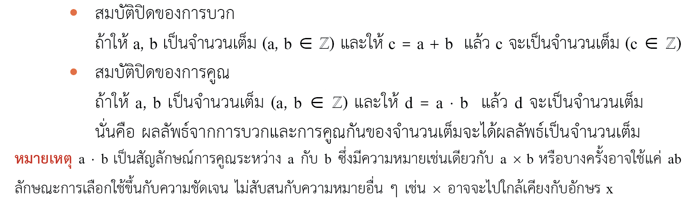
สมบัติของการบวก และการคูณ จำนวนเต็ม
ในระบบจำนวนเต็มสามารถใช้การกระทำทางคณิตศาสตร์ทั่วไปได้ เช่น การบวก การลบ การคูณ การหาร ยกกำลัง ผลการกระทำทางคณิตศาสตร์บางอย่าง อาจจะได้ผลลัพธ์ที่ไม่ใช่จำนวนเต็ม การกระทำทางคณิตศาสตร์ที่สำคัญและเป็นพื้นฐาน คือ การบวก และการคูณ ซึ่งการกระทำทั้งสองจะมีสมบัติที่สำคัญดังนี้
1
สมบัติปิด (Closure Law)

Slide 26

2
สมบัติการจัดหมู่ (Assocative Law) ให้ a, b, c เป็นจำนวนเต็ม (a, b, c ∈ ℤ)
การบวก
(a + b) + c = a + (b + c)
การคูณ
(a · b) · c = a · (b · c)
3
สมบัติการสลับที่ (Commutative Law) ให้ a, b เป็นจำนวนเต็ม (a, b ∈ ℤ)
การบวก a + b = b + a
การคูณ a · b = b · a
4
สมบัติการแจกแจงหรือการกระจาย (Distributive Law)
ให้ a, b, c เป็นจำนวนเต็ม แล้ว (a, b, c ∈ ℤ)
a · (b + c) = a · b + a · c

Slide 27

5
สมบัติการมีเอกลักษณ์
เอกลักษณ์การบวก คือ ศูนย์ เพราะ a + 0 = a
เมื่อ a เป็นจำนวนเต็มใด ๆ (a ∈ ℤ)
เอกลักษณ์การคูณ คือ หนึ่ง เพราะ a · 1 = a
เมื่อ a เป็นจำนวนเต็มใด ๆ (a ∈ ℤ)

Slide 28


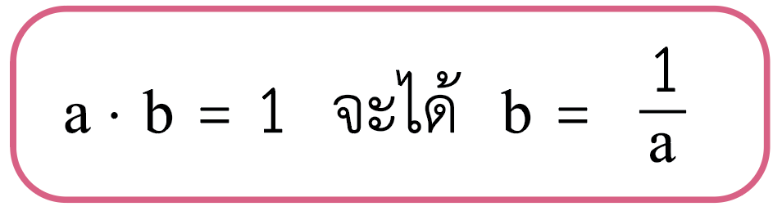
สมบัติการผกผัน (Inverse)
นิยาม จำนวนผกผัน คือ จำนวนที่กระทำทางคณิตศาสตร์กับจำนวนใด ๆ แล้วผลลัพธ์ที่ได้เป็นเอกลักษณ์ผกผันของการบวกของจำนวนเต็ม คือ จำนวนเต็มที่บวกกับจำนวนเต็มใด ๆ แล้วได้ 0 (เอกลักษณ์ของการบวก) ดังนั้น ถ้าให้ a, b เป็นจำนวนเต็ม b เป็นผกผันของ a ก็ต่อเมื่อ
กล่าวคือ b = –a ดังนั้น ผกผันของ a คือ –a
ผกผันของการคูณของจำนวนเต็มไม่มี เนื่องจากไม่มีจำนวนเต็มที่คูณกับจำนวนเต็มใด ๆ แล้วได้ผลลัพธ์เป็น 1 (เอกลักษณ์ของการคูณ) ถ้าให้ a เป็นจำนวนเต็ม และ
1
a
แต่ถ้า a เป็นจำนวนเต็มใด ๆ (ยกเว้น 1) แล้ว ส่วนกลับของ a หรือ จะไม่ใช่จำนวนเต็ม ดังนั้นจำนวนเต็มจึงไม่มีสมบัติการมีผกผันของการคูณ

Slide 29
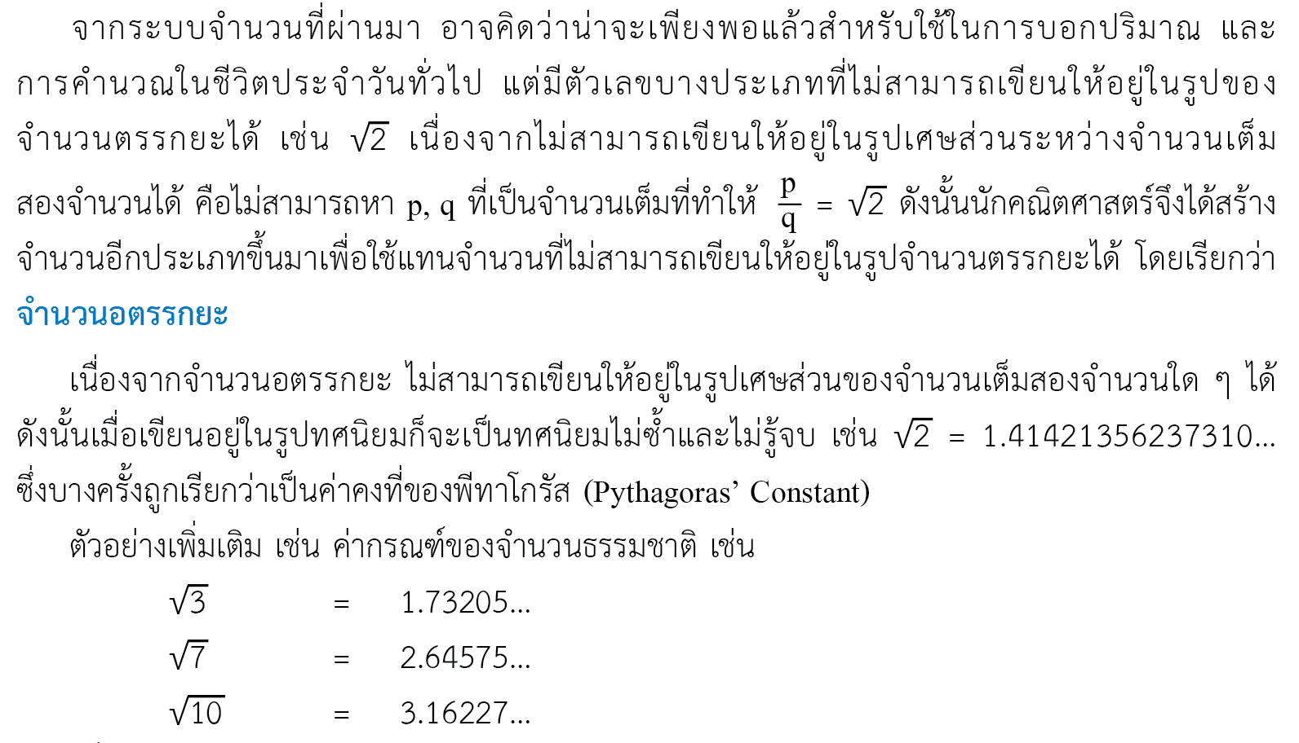

3.2
จำนวนอตรรกยะ

Slide 30
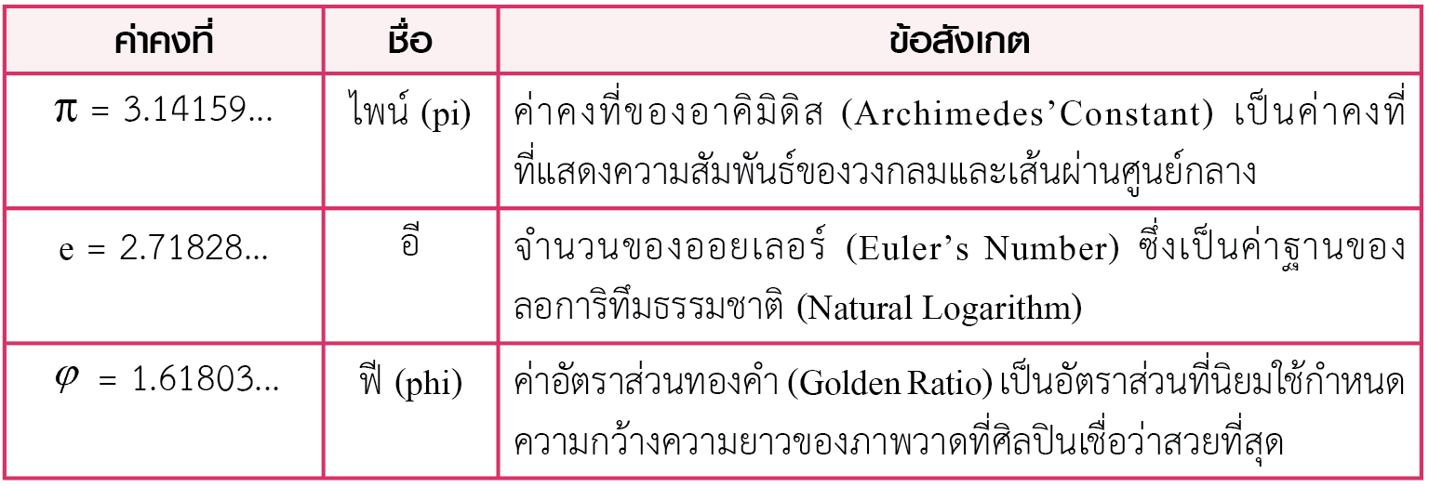

ค่าคงที่ต่าง ๆ เช่น

Slide 31
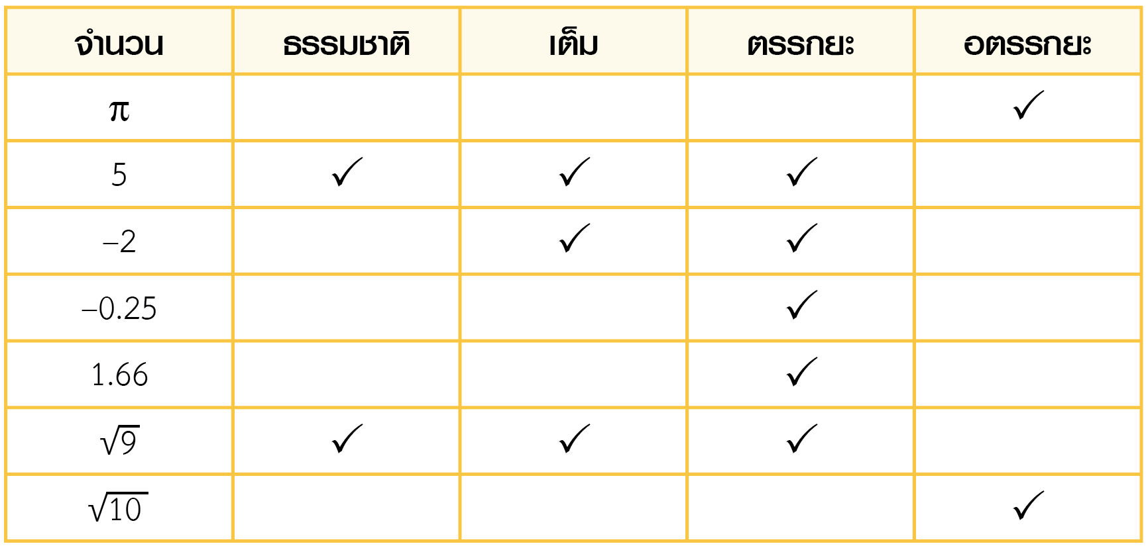
ตัวอย่าง
จงจำแนกจำนวนจริง ว่าอยู่ในประเภทย่อยใด

Slide 32

3.3
การคำนวณทางคณิตศาสตร์ของจำนวนจริง
การใช้ระบบจำนวนจริงในการบอกหรือวัดปริมาณของอะไรบางอย่าง เช่น การวัดส่วนสูงและนํ้าหนักของทารกแรกเกิด เพื่อที่จะบอกข้อมูลที่เป็นประโยชน์และง่ายในการเข้าใจหรือนำไปใช้งานอย่างอื่น อาจจำเป็นที่จะต้องทำการคำนวณหรือประมวลผลจากข้อมูลอื่น ๆ เช่น การหาค่าเฉลี่ยของส่วนสูงและนํ้าหนักของทารกแรกเกิด เพื่อเป็นประโยชน์ในการวิเคราะห์ว่าทารกแรกเกิดอื่น ๆ เป็นไปตามเกณฑ์มาตรฐานหรือไม่ ดังนั้นจึงต้องเรียนรู้การคำนวณทางคณิตศาสตร์พื้นฐานของระบบจำนวนจริง
ในหัวข้อนี้จะศึกษาการคำนวณทางคณิตศาสตร์ของระบบจำนวนจริง ได้แก่ การบวก ลบ คูณ หาร ซึ่งเป็นพื้นฐานที่สำคัญ

Slide 33

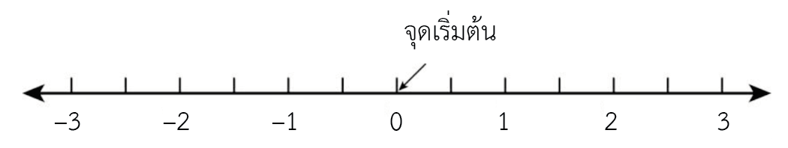
เส้นจำนวนจริง
ระบบจำนวนจริงใช้สัญลักษณ์ตัวเลขต่าง ๆ ในการแทนข้อมูล เพื่อที่จะเห็นภาพเป็นรูปธรรมมากขึ้น จะใช้เส้นจำนวนจริงเพื่อสื่อความหมายและแสดงความสัมพันธ์ต่าง ๆ ของระบบจำนวนจริง
เส้นจำนวนจริงสามารถแสดงได้ดังในรูปที่ 1.2 โดยมีลักษณะดังนี้ เส้นจำนวนจริงจะมีศูนย์ (0) เป็นจุดเริ่มต้น บางครั้งอาจเรียกว่าเป็นจุดกำเนิดหรือจุดอ้างอิง ค่าจำนวนจริงที่มีค่ามากกว่าศูนย์ หรือเป็นจำนวนจริงบวก จะอยู่ทางด้านขวาของ 0 ส่วนค่าที่เป็นจำนวนจริงลบ จะอยู่ทางด้านซ้ายของ 0 ซึ่งทำให้เรามีข้อสังเกตว่า สำหรับจำนวนจริงใด ๆ สองจำนวน จำนวนจริงที่มีค่ามากกว่าจะอยู่ทางด้านขวามือของจำนวนจริงที่มีค่าน้อยกว่า เช่น 2 อยู่ทางขวามือของ 1 ดังนั้น สองมากกว่าหนึ่ง ซึ่งเขียนแทนด้วยสัญลักษณ์ทางคณิตศาสตร์เป็น 2 > 1 หรือเราอาจจะบอกว่าหนึ่งน้อยกว่าสองก็ได้ ซึ่งเขียนแทนด้วย 1 < 2 เช่น –3 อยู่ทางซ้ายมือของ –1 ดังนั้น ลบสามจึงน้อยกว่าลบหนึ่ง หรือเขียนแทนด้วย –3 < –1 หรือจะบอกว่า ลบหนึ่งมากกว่าลบสาม ซึ่งแทนด้วย –1 > –3
รูปที่ 1.2 แสดงเส้นจำนวนจริง

Slide 34
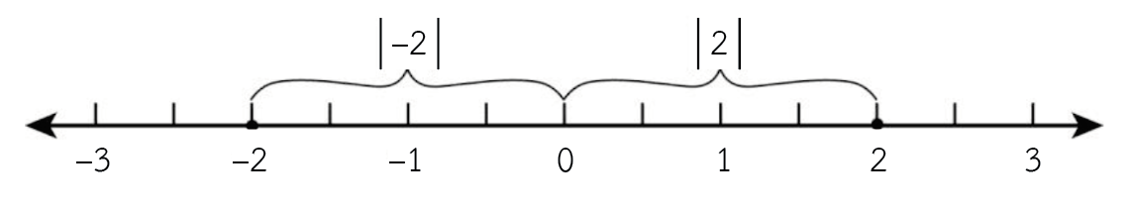
หลักการอย่างหนึ่งที่สำคัญของระบบจำนวนจริง คือ ค่าสัมบูรณ์ ซึ่งเป็นการบอกระยะห่างระหว่างจำนวนจริงใด ๆ บนเส้นจำนวนกับจุดเริ่มต้น โดยจะใช้สัญลักษณ์ |a| แทนค่าสัมบูรณ์ของ a เมื่อ a เป็นจำนวนจริงใด ๆ การบอกระยะห่างนี้จะเป็นค่าบวกเท่านั้น ไม่ว่าจำนวนจริงใด ๆ นั้นจะอยู่ทางด้านขวาซึ่งเป็นค่าบวก หรือจะอยู่ทางด้านซ้ายซึ่งเป็นค่าลบก็ตาม เช่น ค่าสัมบูรณ์ของ –2 คือระยะห่างจาก 0 ถึง –2 ซึ่งก็คือ 2 หน่วย และเช่นเดียวกัน ค่าสัมบูรณ์ของ 2 คือ ระยะห่างระหว่าง 0 ถึง 2 ซึ่งก็คือ 2 หน่วยเช่นกัน ดังตัวอย่างในรูปที่ 1.3
รูปที่ 1.3 แสดงค่าสัมบูรณ์ของ –2 และ 2

Slide 35
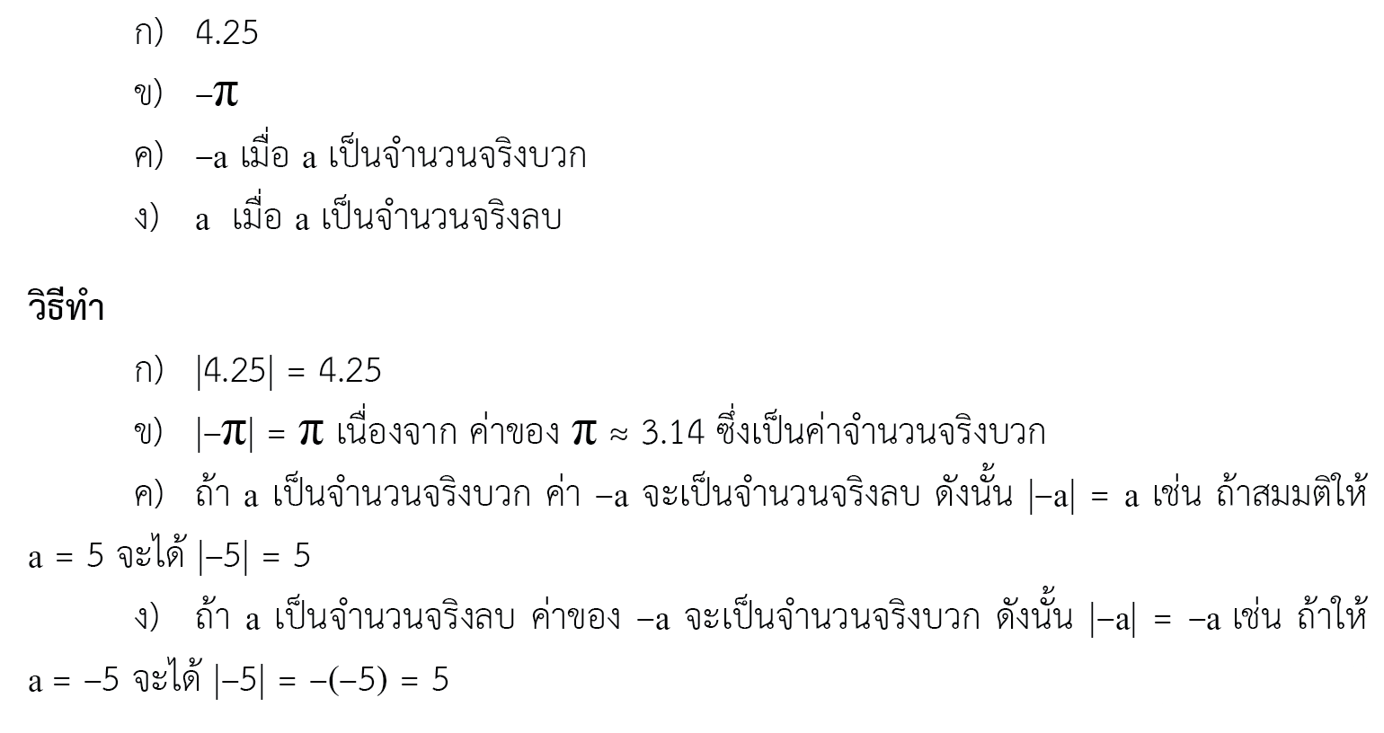
ตัวอย่าง
จงหาค่าสัมบูรณ์ของจำนวนจริงต่อไปนี้

Slide 36

หลักการบวกและการลบในระบบจำนวนจริง
ผู้เรียนคงจะคุ้นเคยกับการบวกลบเลขมาแล้ว เช่น 3 + 5 = 8 หรือ 5 – 3 = 2 ซึ่งผลลัพธ์ จะชัดเจนตามที่ได้เรียนมา ตัวเลขสองจำนวนที่นำมาบวกหรือลบ ตัวเลขตัวแรกเรียกว่า ตัวตั้ง และอีกตัวเรียกว่า ตัวบวกหรือตัวลบ ผลที่ได้จะเรียกว่า ผลลัพธ์ และเนื่องจากระบบจำนวนจริงมีสมบัติการสลับที่ของการบวก ดังนั้นตัวตั้งกับตัวบวกหรือตัวลบจึงสามารถสลับที่ได้ ชื่อที่ใช้เรียกตัวตั้งกับตัวบวกหรือตัวลบดูจะไม่ค่อยสำคัญมากนัก เพราะสามารถสลับที่กันได้
การบวกจำนวนที่อยู่ในรูปเศษส่วน ทำได้โดยการทำส่วนให้เท่ากันก่อนโดยใช้ตัวคูณร่วมน้อย ซึ่งก็คือจำนวนเต็มที่น้อยที่สุดที่หารด้วยเทอมส่วนของทั้งตัวตั้งและตัวบวก แล้วได้ผลลัพธ์เป็นจำนวนเต็ม

Slide 37

การลบเลขในระบบจำนวนจริงจะใช้หลักการบวกแทนก็ได้ โดยที่การลบนั้นสามารถทำได้โดยการเปลี่ยนการลบไปเป็นการบวกด้วยค่าที่เป็นค่าลบของจำนวนนั้น ๆ เช่น จาก 5 – 3 อาจจะเปลี่ยนเป็น การบวกโดยนำเอาตัวตั้งคือ 5 บวกด้วยค่าลบหรือค่าผกผันของ 3 เขียนได้เป็น 5 + (–3) ข้อดีของวิธีนี้แทนที่จะลบกันแบบตรง ๆ ก็คือในการคำนวณของคอมพิวเตอร์ ซึ่งต้องอาศัยอุปกรณ์ที่เป็นวงจรทางไฟฟ้านั้น โดยทั่วไปจะมีแต่วงจรที่ทำหน้าที่ในการบวกเท่านั้น ซึ่งถ้าผู้ใช้ต้องการจะลบเลขก็ต้องใช้วิธีการอย่างที่ได้อธิบายไป คือ ต้องเปลี่ยนไปเป็นการบวกโดยเปลี่ยนจำนวนตัวเลขที่เป็นตัวลบให้เป็นค่าลบของตัวเลขนั้น ๆ ผู้เรียนจะศึกษาวิธีการคำนวณแบบคอมพิวเตอร์นี้ในบทเรียนต่อ ๆ ไป
จะเห็นว่าวิธีการนี้ จะต้องใช้สมบัติการผกผันของการบวกเข้ามาช่วย คือผกผันของจำนวนจริงใด ๆ คือ ค่าที่นำมาบวกกับจำนวนจริงนั้น ๆ แล้วได้ 0 ซึ่งเป็นเอกลักษณ์ของการบวก เช่น ถ้า a เป็นจำนวนจริงใด ๆ –a จะเป็นผกผันการบวกของ a เพราะ a + (–a) = 0
สรุปได้ว่า การลบเลขจำนวนจริงใด ๆ สามารถทำได้โดย เอาตัวตั้งบวกด้วยค่าผกผันการบวกของตัวลบ

Slide 38
หลักการคูณและการหารในระบบจำนวนจริง
ในการคูณตัวเลขจำนวนจริงสองจำนวนจะเรียกตัวเลขจำนวนแรกว่าตัวตั้ง และอีกจำนวนว่าตัวคูณ และผลลัพธ์ที่ได้เรียกว่าผลคูณ และเนื่องจากจำนวนจริงมีสมบัติการสลับที่ของการคูณ ตัวตั้งและตัวคูณ จึงสามารถสลับที่กันได้ ทำให้ชื่อที่ใช้เรียกตัวตั้งกับตัวคูณดูไม่ค่อยจะมีความสำคัญมากนัก
ในการคูณจำนวนจริงสองจำนวนที่มีเครื่องหมายเหมือนกัน ผลที่ได้จะมีค่าเป็นบวก คือ ถ้าตัวตั้งและตัวคูณมีเครื่องหมายเป็นบวกทั้งคู่ หรือเป็นลบทั้งคู่ ผลคูณจะมีค่าเป็นบวก เช่น 4 · 5 = 20 และ (–4) · (–5) = 20 แต่ถ้าตัวตั้งและตัวคูณมีเครื่องหมายต่างกัน ผลคูณจะมีค่าเป็นลบ เช่น (–4) · (5) = –20 และ (4) · (–5)
= –20
ในการคูณตัวเลขที่อยู่ในรูปเศษส่วน ทำได้โดยการเอาเทอมเศษของตัวตั้งและตัวคูณคูณกัน และเทอมส่วนของตัวตั้งและตัวคูณคูณกัน

Slide 39
